Slide 1
Валовий внутрішній продукт
Корєшкова А.В. 11-М

Slide 2
Валовий внутрішній продукт
ВВП – сукупна ринкова вартість кінцевих товарів і послуг , створених на території країни за певний період.

Slide 3
Кінцеві й проміжні товари
Кінцеві – у вартість яких вже включені ціни проміжних товарів, призначені для кінцевого споживання.
Проміжні – виготовляються для подальшого використання в процесі виробництва.
ВВП = ВНП – СФД
ВНП – валовий національний продукт
СФД – сальдо факторних доходів

Slide 4
Підрахунок ВВП
Не враховуються:
Робота на себе, хатні послуги;
Непродуктивні операції;
Перепродаж товарів який веде лише до повторного рахунку.

Slide 5
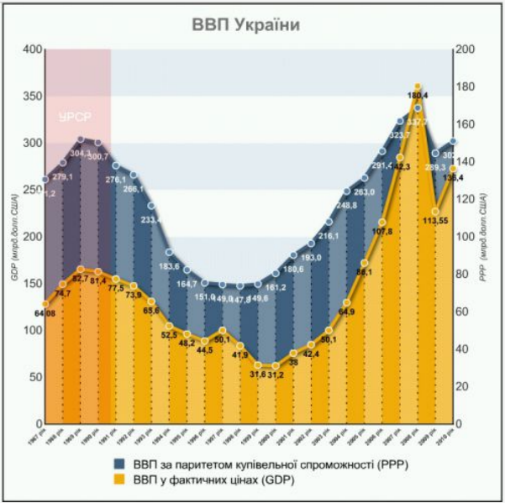
Склад ВВП
Особисті споживчі витрати;
Валові приватні внутрішні інвестиції;
Державні закупівлі товарів і послуг;
Чистий експорт.

Slide 6
ЧВП, НД, ОД, РД
Чистий внутрішній продукт (ЧВП) – валовий внутрішній продукт за винятком амортизаційних відрахувань: ЧВП = ВВП – А
Національний дохід (НД) – сума факторних доходів усіх верств суспільства: НД = ЧВП –Т
Особистий дохід (ОД) – отриманий дохід: ОД = НД – податки на прибуток корпорацій – нерозподілений прибуток корпорацій – відрахування за соц. страхування + трансферні платежі
Дохід у розпорядженні (РД) – перебуває в розпорядженні населення: РД = ОД – податки на особистий дохід

Slide 7
Рівень ВВП в світі (на душу населення)

